Slide 1

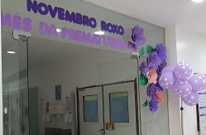


Impacto do programa de gerenciamento do óxido nítrico inalado em uma Unidade de Terapia Intensiva Neonatal
Impact of inhaled nitric oxide stewardship programme in a neonatal intensive care unit.
Ahearn J, Panda M, Carlisle H, Chaudhari T.J Paediatr Child Health. 2019 Jul 31. doi: 10.1111/jpc.14580. [Epub ahead of print].PMID: 31368171.Similar articles
Apresentação: Antonio Thiago de Souza Coelho
Coordenação: Dr. Carlos Zaconeta
Unidade de Neonatologia do Hospital Materno Infantil de Brasília
Brasília, 30 de novembro de 2019
www.paulomargoto.com.br

Slide 2
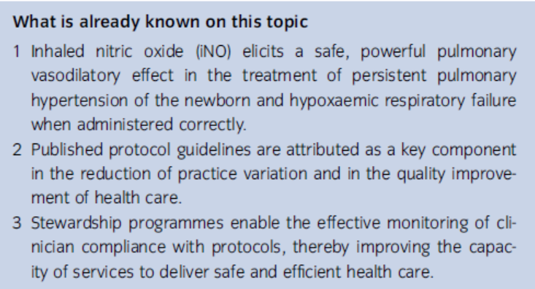
O que já é conhecido sobre este assunto
O óxido nítrico inalado (iNO) provoca uma ação pulmonar segura e poderoso efeito vasodilatador no tratamento hipertensão pulmonar persistente do recém-nascido e insuficiência respiratória hipoxêmica quando administrado corretamente.
As diretrizes de Protocolo publicadas são atribuídas como um componente-chave na redução da variação da prática e na melhoria da qualidade dos cuidados de saúde.
Os programas de administração permitem o monitoramento eficaz da conformidade clínica com os Protocolos, melhorando assim a capacidade dos Serviços em oferecer assistência médica segura e eficiente.

Slide 3
Introdução
Durante a vida fetal, os pulmões são preenchidos com líquido, a resistência vascular pulmonar (RVP) é alta e o fluxo sanguíneo pulmonar baixo. Após o nascimento e com a aeração dos pulmões, o órgão de troca gasosa que era a placenta, torna-se os pulmões.
Isto é acompanhado por diminuição da RVP e aumento da resistência vascular sistêmica (RVS). Condições que interferem com o declínio pós-natal normal na relação RVP / RVS resultam na persistência da circulação fetal e na hipertensão pulmonar persistente do recém-nascido (HPPRN).¹

Slide 4
Introdução
A HPPRN é uma emergência neonatal grave que pode resultar em insuficiência respiratória hipoxêmica (IRH) e morte.2
É caracterizada por aumento da RVP, desvio intrapulmonar, resultando em incompatibilidade da ventilação-perfusão (V / Q), desvio extrapulmonar da direita para a esquerda através do canal arterial e forame oval, levando progressivamente à hipoxemia arterial.3
A HPPRN pode ser de três tipos:
(i) primária ou idiopática devido à vasculatura pulmonar remodelada, mas com parênquima normal;
(ii) vasoconstrição pulmonar anormal após asfixia perinatal ou doença pulmonar parenquimatosa, como doença da membrana hialina, pneumonia, aspiração de mecônio; ou
(iii) vasculatura hipoplásica como observada na hipoplasia pulmonar associada à hérnia diafragmática congênita.1,2,4

Slide 5
Introdução
O tratamento da HPPRN baseia-se em suporte, como administração de oxigênio, além de recrutamento pulmonar eficaz usando CPAP ou ventilação. Em casos graves, a dilatação seletiva da vasculatura pulmonar pode ser necessária.3
O óxido nítrico endógeno (NO) regula o tônus vascular ativando a guanilato ciclase, levando à produção de monofosfato de guanosina cíclica e subsequente relaxamento da musculatura lisa.3,5,6
O NO exógeno é um vasodilatador pulmonar seletivo que atua diminuindo a pressão da artéria pulmonar sem nenhum efeito sobre a pressão arterial sistêmica, resultando em uma diminuição da relação RVP: RVS.4,7
A oxigenação melhora à medida que os vasos previamente contraídos se dilatam em áreas bem ventiladas do pulmão, reduzindo assim a ocorrência de desvio intrapulmonar e incompatibilidade V / Q.5,8

Slide 6
Introdução
Uma revisão do uso do iNO na Unidade de Terapia Tntensiva Neonatal (UTIN) do Hospital Centenário para Mulheres e Crianças em Canberra revelou um aumento no uso de 2014 (442 h) a 2015 (928 h).
Uma revisão detalhada revelou uma variação clínica significativa em relação ao início do iNO, limiares de desmame e taxas e época do desmame. Isso foi atribuído à falta de práticas padronizadas de uso do iNO.
Os residentes careciam de autoridade ou confiança para tomar decisões sobre o desmame, muitas vezes aguardando as visitas e a presença de staffs antes do início do desmame. Isso é comumente observado em Unidades semelhantes.9,10
O iNO é caro, com uma taxa horária de AUDS 138,5 na Austrália (anteriormente isso era cobrado a um preço fixo por uso do paciente).
O uso prolongado de iNO devido a variações na prática sem justificativa clínica tem repercussões financeiras significativas tanto para o hospital quanto para o sistema de saúde.11

Slide 7
Introdução
Embora os efeitos adversos sejam raros na atual dose inicial de iNO de 20 partes por milhão (ppm), o uso prolongado apresenta riscos.12
Os efeitos adversos do iNO podem resultar efeitos inibitórios diretos na função plaquetária, resultando em sangramento significativo ou através da formação de metabólitos, como metahemoglobina e dióxido de nitrogênio; por isso devem ser monitorados ativamente durante a terapia com iNO.13–15
O risco de ocorrência de efeitos adversos exige que o iNO seja administrado na menor dose efetiva possível pelo menor tempo possível.

Slide 8
Introdução
Os programas de administração são intervenções direcionadas que buscam melhorar a aderência ao protocolo, minimizar variações e gastos desnecessários de recursos, promovendo práticas melhores e mais seguras que maximizam os resultados dos pacientes.11
Este estudo teve como objetivo determinar a conformidade com os protocolos padronizados revisados e baseados em evidências da Unidade, que promovem cuidados liderados por enfermeiros, através da utilização de um programa de administração, e relatar os impactos resultantes no uso da terapia com iNO na UTIN.
O objetivo do aumento da conformidade com o protocolo é reduzir o risco de danos ao paciente, reduzindo com segurança o uso do iNO e, portanto, os custos desnecessários.11

Slide 9
Métodos
Processo de desenvolvimento de diretrizes e administração
Após a revisão das evidências disponíveis sobre as indicações para o uso do iNO e o desenvolvimento de um protocolo de tratamento acordado em janeiro de 2016, foi convocada uma reunião clínica composta por neonatologistas, grupo de liderança de enfermeiros e companheiros da UTIN.
Este grupo desenvolveu um programa de gerenciamento de trabalho que foi implementado na UTIN em 1 de março de 2016.
A revisão das evidências do protocolo se concentrou nas indicações de uso, resposta à terapia e procedimentos de desmame, enquanto procurava manter a segurança do paciente, minimizar as variações das práticas e garantir a utilização eficiente desse recurso caro.

Slide 10
Métodos
Processo de desenvolvimento de diretrizes e administração
A revisão de evidências e o desenvolvimento d e protocolos levaram a práticas revisadas de iniciação e desmame do iNO na UTIN, conforme mostrado nas Figuras 1 e 2.
Esses protocolos promovem cuidados liderados por enfermeiros autorizados a desmamar o iNO dentro dos limites estabelecidos do protocolo.
Os principais critérios para o início do iNO foram:
(i) o diagnóstico clínico da insuficiência respiratória hipoxêmica com confirmação por ultrassonografia (USG) da HPPRN;
(ii) índice de oxigenação (IO) ≥15 - consideração de iNO; OI ≥20 - iNO recomendado;
(iii ventilação otimizada e confirmada através de imagens recentes; e
(iv) resposta detalhada e não resposta a indicadores de terapia para orientar o tratamento do iNO conforme Figuras 1 e 2.9
A disponibilidade de USG repetida é inconsistente; portanto, a evidência de melhora por ultrassom não é obrigatória e, portanto, não necessária antes do desmame.
As diretrizes de desmame revisados do iNO detalhavam a sequência das concentrações do iNO, o tempo entre os incrementos do desmame e os critérios e considerações de falha no desmame.

Slide 11
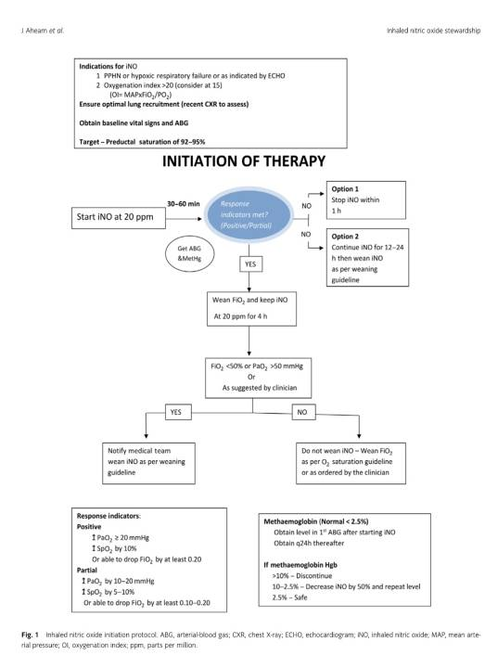


Slide 12
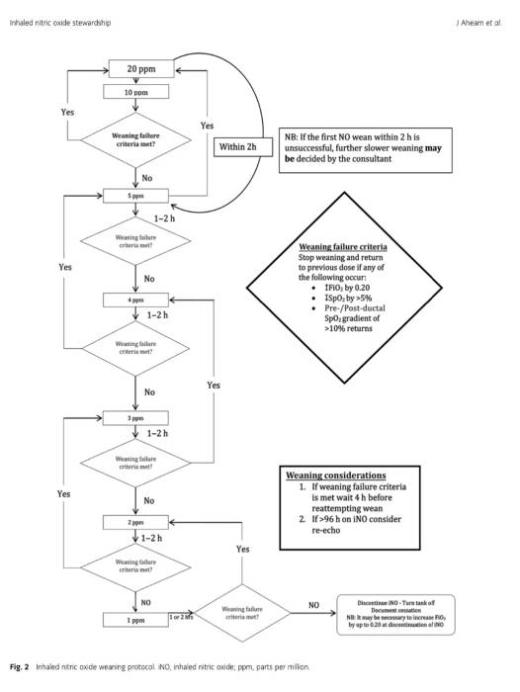
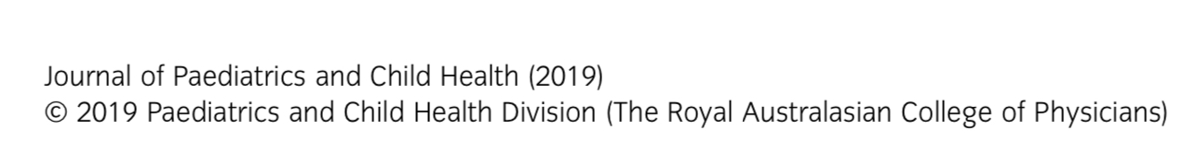

Slide 13
Métodos
Processo de desenvolvimento de diretrizes e administração
Os gráficos de fluxo visual para essas diretrizes foram distribuídos entre os funcionários da UTIN, antes do início do programa de administração.
No início da terapia com o iNO, durante todo o programa de administração, foram exibidos gráficos visuais ao lado de cada paciente para facilitar a conformidade com o protocolo.
A conformidade com o Protocolo foi avaliada se as doses e duração da terapia estavam dentro dos parâmetros especificados; e evidência de falha nos critérios de desmame com a reversão à dosagem anterior.
A não conformidade foi avaliada como falha no desmame ou cessação da terapia quando os indicadores de protocolo para redução ou descontinuação da dose foram alcançados. Cada oportunidade individual de adesão a um episódio de tratamento do iNO foi avaliada.

Slide 14
Métodos
Processo de desenvolvimento de diretrizes e administração
Durante toda a coorte pós-programa de administração, análises regulares foram realizadas para monitorar as taxas de conformidade do protocolo e, se necessário, iniciar revisões adicionais do Protocolo.
Os Protocolos de terapia e desmame que foram utilizados quanto à conformidade ao longo deste estudo ainda são utilizados dentro da UTIN, mesmo com a conclusão do programa de administração em 28 de fevereiro de 2018.

Slide 15
Métodos
Desenho do estudo
O estudo de coorte prospectivo e retrospectivo combinado foi realizado utilizando um conjunto de dados não identificados. O Departamento de Ética em Pesquisa do Departamento de Saúde do Território da Capital Australiana aprovou este estudo como um projeto de garantia de qualidade (ETHR.17.212); assim, o consentimento dos pais não era necessário.
Os critérios de inclusão no estudo foram todos os neonatos que receberam iNO, iniciados na UTIN ou em recuperação, durante o período de estudo de 1 de março de 2014 a 28 de fevereiro de 2018. O período de estudo foi dividido em uma coorte de pré-administração (1 de março de 2014 a 29 de fevereiro de 2016) e uma coorte pós-administração (1 de março de 2016 a 28 de fevereiro de 2018).
A terapia foi iniciada com a confirmação da HPPRN, critérios clínicos confirmados por ecografia ou confirmação via ecocardiografia pelo cardiologista, após o diagnóstico clínico de insuficiência respiratória hipoxêmica (IRH).

Slide 16
Métodos
Extração e análise de dados
Os neonatos foram identificados para a coorte de pré-administração por meio de relatórios de uso do iNO da Divisão Técnica do Hospital. Os dados dos pacientes foram recuperados usando o sistema de registro eletrônico ACT Health.
Os dados obtidos para cada paciente incluíram sexo, idade gestacional e pesos no início da terapia com iNO, diagnóstico clínico para o início da iNO, conduta do tratamento e resultado do paciente, incluindo eventos adversos, referência à oxigenação por membrana extracorpórea (ECMO) ou morte.
Os dados da coorte pós-administração foram coletados por meio do formulário de administração da enfermeira responsável pelo tratamento, com dados adicionais obtidos por meio de registros, conforme necessário.
O tempo desde o início da terapia até o primeiro desmame e a duração total da terapia com o iNO foram calculados até a hora mais próxima através do uso de gráficos de observação, que detalhavam o horário em que as configurações do equipamento de ventilação eram alteradas, além da concentração de iNO administrada.

Slide 17
Métodos
Extração e análise de dados
Os dados foram compilados e transcritos em tabelas não identificadas, possibilitando a análise estatística.
Os dados contínuos foram comparados pelo teste U de Mann – Whitney e os dados categóricos foram comparados pelo teste do χ2.
O software estatístico utilizado foi o IBM SPSS (versão 25, IBM, Chicago, IL, EUA). Os dados serão apresentados em número e porcentagem ou mediana e intervalos interquartis.
Um valor de P <0,05 foi considerado estatisticamente significante.

Slide 18
Resultados
Após a implementação do programa de administração, a conformidade com os novos protocolos foi medida no final do primeiro e do segundo ano, aumentando de 61% no primeiro ano para 88% no segundo ano. Antes do estabelecimento do programa de administração, uma variação significativa no desmame do iNO foi observada na UTIN.
A duração total da terapia com iNO diminuiu de 1595 h (n = 20 episódios de tratamento) pré-administração (março de 2014 a fevereiro de 2016) para 774 h (n = 24 episódios de tratamento) pós-administração (março de 2016 a fevereiro de 2018).
Na coorte de pré-administração, 18 pacientes receberam um total de 20 episódios de tratamento de iNO, em comparação com 21 pacientes que receberam um total de 24 episódios de tratamento de NOi na coorte de pós-administração. Desses pacientes, três foram excluídos por retirada de cuidados ou óbito e um excluído por descontinuação do iNO para transferência para um hospital quaternário para atendimento. Um episódio de tratamento foi excluído da coorte de pré-administração e três excluídos da coorte de pós-administração.

Slide 19
Resultados
A Tabela 1 mostra que não houve diferenças significativas nas características do paciente ou em resultados adversos, como morte ou uso de ECMO, entre as coortes de pré e pós-administração. A mediana (idade interquartil) da idade gestacional na coorte de pré-proteção foi de 33 semanas (30-37), em comparação com 35 semanas (27-38) na coorte de pós-administração (P = 0,968).
A causa predominante de iniciar o iNO em ambas as coortes foi a HPPN (89% antes da administração e 95% após a administração), com a IRH respondendo pelo restante dos pacientes (11% antes e 5% após administração).
Nenhum paciente iniciou iNO para um diagnóstico diferente de HPPRN, IRH ou ambos. Em todos os casos de terapia com NOi iniciada na UTIN, nenhum paciente foi exposto a uma dose superior a 20 ppm.
A resposta a terapia com NOi foi de 79 e 86% nas coortes pré e pós-administração, respectivamente, sem variação significativa no resultado do paciente (P = 0,574).
Não foi observada variação significativa na administração de vasodilatadores pulmonares alternativos (sildenafil, milrinona e alprostadil) antes, durante ou após o tratamento com iNO.

Slide 20
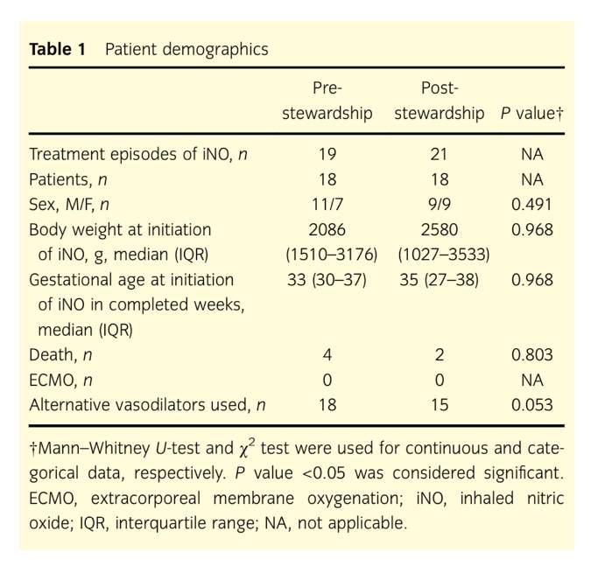


Slide 21
Resultados
A análise entre as coortes de utilização de iNO na UTIN por tempo total, tempo por paciente, tempo entre o primeiro desmame e o tempo entre o primeiro desmame e a retirada é mostrada na Tabela 2. Essa análise dos tempos de desmame incluiu 19 episódios de tratamento pré-administração (95% ) e 21 episódios de tratamento pós-administração (88%).
A comparação entre as duas coortes mostrou uma diminuição significativa no total de horas de iNO administrado, de uma mediana de 67,9 h / episódio de tratamento com iNO (41,7-94,8) antes da administração para 33,5 h / episódio de tratamento com iNO (27,0-40,3) pós-administração (P = 0,0014).
Também foi mostrada uma redução significativa no tempo médio de desmame, desde o início do iNO até o primeiro desmame na coorte pós-administração (P <0,0001). Nenhuma redução significativa foi observada no tempo desde o primeiro desmame até a descontinuação do iNO.
De acordo com as práticas atuais de custo do iNO, o preço total da terapia iNO com iNO foi reduzido de AUD $ 220 907 para AUD $ 107 199 no período pós-administração (custo por hora calculado).
Isso equivale a uma redução de custo de 52%.

Slide 22
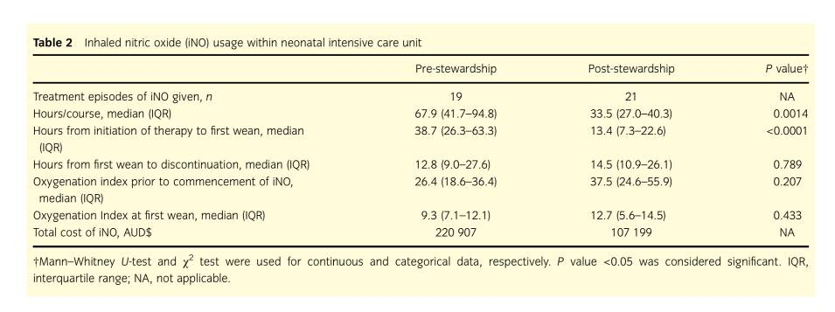

Slide 23
Discussão
Apesar da evidência generalizada e de alta qualidade que informa o uso neonatal do iNO, variações nas práticas da UTIN resultaram em exposição prolongada e potencialmente prejudicial, além de aumentar a carga econômica sobre recursos limitados de assistência à saúde.9,10
Em resposta a isso, Protocolos revisados baseados em evidências para o início e o desmame do iNO foram introduzidos na UTIN. Para apoiar esse processo, as mudanças práticas foram incorporadas a um programa de administração de dois anos após a implementação.
Os Protocolos publicados em ambientes de assistência à saúde são atribuídos como um componente-chave na redução da variação da prática e na melhoria da qualidade da assistência à saúde; o monitoramento da conformidade do protocolo determina sua eficácia e ajuda a monitorar a segurança.
Amir Elmekkawi et al. demonstraram em 2016 que a implementação de um programa de administração para uso de iNO em sua UTIN levou a um maior cumprimento de protocolo e a uma redução segura de custos.9 Este estudo fornece mais evidências para apoiar seus achados.

Slide 24
Discussão
Conforme descrito anteriormente, a conformidade com o Protocolo prescrito aumentou na coorte pós-administração, chegando a 61% no primeiro ano e 88% no segundo ano. O desvio de Protocolo durante o primeiro ano é atribuído à conscientização reduzida do protocolo ou ao desmame lento iniciado pelo médico fora do protocolo recomendado, algumas vezes relacionado a falta de disponibilidade das verificações de clínica confirmada por ecografia. Temos a hipótese de que isso decorra do uso de cautela e hesitação em relação ao efeito do desmame rápido.
Uma comparação detalhada foi realizada com 1 ano para determinar a conformidade do Protocolo e o impacto inicial no uso do iNO na UTIN. Essa análise dos dados demonstrou a segurança de um desmame mais rápido através da comparação com o índice de oxigenação (IO) com o feedback da equipe de administração à equipe clínica capaz de reforçar a segurança do Protocolo prescrito, melhorando a confiança no desmame baseado em critérios. Acredita-se que esse reforço tenha levado ao aumento de 17% na conformidade durante o segundo ano.

Slide 25
Discussão
Na maioria dos casos de não conformidade do protocolo, as notas indicam que o desmame foi retardado para garantir a estabilidade do paciente antes do próximo desmame ou devido à indisponibilidade de imagens ou desconhecimento do Protocolo.
Embora atendam aos critérios de iniciação, quase 10% dos neonatos foram iniciados no iNO sem que ecocardiografia confirmasse o diagnóstico de HPPRN.
Observou-se que a indisponibilidade da ecografia no ponto de atendimento inicial resultou na continuação do iNO nos pacientes, apesar de não ocorrer resposta clínica.
Observou-se ainda um atraso no início do desmame, aguardando evidências de melhora da ecografia, apesar dos pacientes atenderem aos critérios de desmame do Protocolo.
Para reduzir o tempo para o desmame, pode ser útil adicionar conselhos mais explícitos sobre o tempo e a disponibilidade da ecografia no Protocolo.

Slide 26
Discussão
As mudanças nas práticas de iniciação e desmame da terapia com o iNO na UTIN provavelmente são atribuídas a uma maior conscientização do Protocolo por toda a equipe, o Protocolo sendo exibido ao lado dos pacientes em tratamento e com o poder de desmamar o iNO i pelo enfermeiro responsável.
As mudanças ocorreram predominantemente no tempo mediano, desde o início do iNO até o primeiro desmame, indicando que a maior variação nas práticas terapêuticas do iNO ocorreu dentro do grupo médico.
Após o primeiro desmame, uma mudança do desmame médico para o desmame, com base nos critérios estabelecidos, foi capaz de melhorar a conformidade do Protocolo.

Slide 27
Discussão
Durante a revisão do Protocolo e o desenvolvimento do programa de administração, não encontramos diretrizes publicadas para moldar o uso de iNO em bebês prematuros.
Consequentemente, nosso Protocolo foi padronizado para uma dosagem de 20 ppm, independentemente da idade ou peso gestacional. Essa prática de uso do iNO é apoiada por ensaios clínicos que mostram aumento da oxigenação sem redução da mortalidade em bebês prematuros com IRH.16
Este estudo reduziu com segurança as taxas de uso do iNO sem efeitos adversos da terapia com o iNO observada na coorte de prematuros.

Slide 28
Discussão
Melhorando a qualidade
A melhoria da qualidade dos cuidados de saúde foi estabelecida por este programa. Isso ocorreu através de uma diminuição na variação da prática de administração do iNO, reduzindo a exposição desnecessária e potencialmente prejudicial, proporcionando ao hospital um benefício econômico através de estratégias seguras de redução de custos.

Slide 29
Discussão
Limitações do estudo
A coleta de dados para a coorte do programa de pré-administração ocorreu através de uma coleta retrospectiva. A coleta retrospectiva de dados por meio da revisão dos arquivos dos pacientes dificultou quantificar a variação na prática do desmame do iNO dos protocolos estabelecidos.
Devido à natureza observacional do estudo, a correlação entre a introdução revisada do Protocolo e a redução do uso do iNO não pode ser totalmente atribuída ao programa de administração, e sim, uma tendência associada ao aumento da conscientização do Protocolo e seu uso pela equipe.
A condução deste estudo ocorreu em uma única UTIN de nível superior, com uma ampla população demográfica de pacientes em uma amplitude significativa de idade e peso gestacional, com heterogeneidade entre os diagnósticos dos pacientes e a complexidade clínica. Essa variação fornece uma limitação de curto prazo na interpretação dos resultados, ou seja, encaminhamento para ECMO e morte, no contexto dos processos de falha no desmame do iNO

Slide 30
Discussão
Generalização e disseminação
Este estudo fornece evidências de que um programa de administração pode ser implementado com segurança em qualquer UTIN para reduzir com segurança o uso de iNO por meio da conformidade com o Protocolo, reforçando ainda mais os dados publicados anteriormente.10,10
Uma redução na variação da prática de terapia com o iNO fornece benefícios de eficiência e redução de custos ao hospital enquanto manutenção de resultados seguros para o paciente. As discussões para a implementação de tais programas de administração em UTIN australianas selecionadas já começaram.

Slide 31
Conclusão
Este estudo conclui que um programa de administração para uso do iNO pode ser implementado em UTIN para melhorar com segurança a conformidade do Protocolo por meio de uma redução na variação clínica, reduzindo assim os custos econômicos e melhorando a segurança do paciente sem evidência de aumento de dano.
A implementação dos Protocolos clínicos do iNO, juntamente com um programa de administração, promove cuidados assistenciais, leva a uma redução geral no uso total do iNO e custos associados, melhorando a qualidade dos cuidados de saúde nesse grupo vulnerável de pacientes.

Slide 32
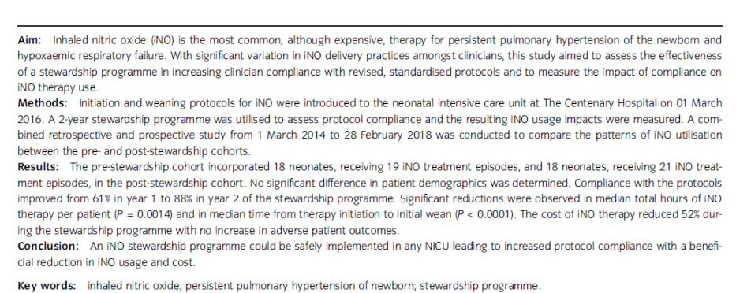
ABSTRACT

Slide 33
Referências Bibliográficas
Steinhorn RH. Neonatal pulmonary hypertension. Pediatr. Crit. Care Med. 2010; 11 (2 Suppl.): S79–84.
Mathew B, Lakshminrusimha S. Persistent pulmonary hypertension in the newborn. Children 2017; 4: 63.
Roberts JD, Fineman JR, Morin FC et al. Inhaled nitric oxide and persistent pulmonary hypertension of the newborn. The inhaled nitric oxide study group. N. Engl. J. Med. 1997; 336: 605–10.
Bendapudi P, Rao GG, Greenough A. Diagnosis and management of persistent pulmonary hypertension of the newborn. Paediatr. Respir. Rev. 2015; 16: 157–61.
Askie LM, Ballard RA, Cutter GR et al. Inhaled nitric oxide in preterm infants: An individual-patient data meta-analysis of randomized trials. Pediatrics 2011; 128: 729–39.
Cabral JE, Belik J. Persistent pulmonary hypertension of the newborn: Recent advances in pathophysiology and treatment. J. Pediatr. 2013; 89: 226–42.
Bhatraju P, Crawford J, Hall M, Lang JD. Inhaled nitric oxide: Current clinical concepts. Nitric Oxide 2015; 50: 114–28.

Slide 34
Referências Bibliográficas
Porta NF, Steinhorn RH. Pulmonary vasodilator therapy in the NICU: Inhaled nitric oxide, sildenaﬁl, and other pulmonary vasodilating agents. Clin. Perinatol. 2012; 39: 149–64.
Elmekkawi A, More K, Shea J et al. Impact of stewardship on inhaled nitric oxide utilization in a neonatal ICU. Hosp. Pediatr. 2016; 6: 607–15.
Di Genova T, Sperling C, Gionfriddo A et al. A stewardship program to optimize the use of inhaled nitric oxide in pediatric critical care. Qual. Manag. Health Care 2018; 27: 74 –80.
Flannery AH, Pandya K, Laine ME, Almeter PJ, Flynn JD. Managing the rising costs and high drug expenditures in critical care pharmacy practice. Pharmacotherapy 2017; 37: 54 –64.
Kinsella JP, Cutter GR, Walsh WF et al. Early inhaled nitric oxide therapy in premature newborns with respiratory failure. N. Engl. J. Med. 2006; 355: 354–64.
Sokol GM, Konduri GG, Van Meurs KP. Inhaled nitric oxide therapy for pulmonary disorders of the term and preterm infant. Semin. Perinatol. 2016; 40: 356–69.
Kinsella JP, Walsh WF, Bose CL et al. Inhaled nitric oxide in premature neonates with severe hypoxaemic respiratory failure: A randomised controlled trial. Lancet 1999; 354: 1061–5.

Slide 35
Referências Bibliográficas
Keszler M. Guidelines for rational and cost-effective use of iNO therapy in term and preterm infants. J. Clin. Neonatol. 2012; 1: 59 –63.
Bronicki RA, Fortenberry J, Schreiber M, Checchia PA, Anas NG. Multicenter randomized controlled trial of inhaled nitric oxide for pediatric acute respiratorydistress syndrome. J.Pediatr. 2015; 166:365–369.e1.

Slide 36
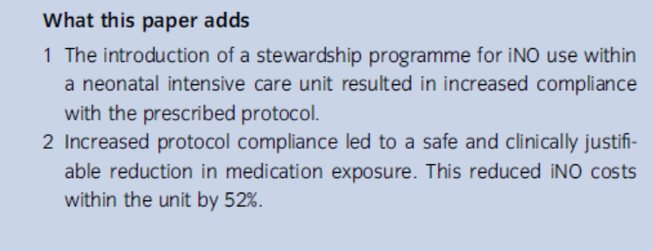
O que este estudo adiciona
1 - A introdução de um programa de administração para uso do iNO dentro uma Unidade de Terapia Intensiva Neonatal resultou em maior adesão com o Protocolo prescrito.
2 -Maior conformidade com o Protocolo levou a uma segurança e justificável redução clínica na exposiçãoà medicação. Isso reduziu os custos de iNO
dentro da Unidade em 52%.

Slide 37

Nota do Editor do site, Dr. Paulo R. Margotto. Consultem também! Aqui e Agora!
Drs. João Pedro (PR) e Paulo R. Margotto
pmargotto@gmail.com

Slide 38

Hipertensão pulmonar persistente no recém-nascido
Paulo R. Margotto.
Capítulo do livro Assistência ao Recém-nascido de Risco, 4a Edição, 2020, no prelo
Hoje entendemos porque alguns RN não respondem bem ao iNO, sendo a principal explicação a existência de doença parenquimatosa que dificulta a distribuição do iNO na periferia do pulmão.
Havendo um grande shunt intra-pulmonar, a resposta ao iNO será boa com o recrutamento pulmonar.
A ventilação de alta frequência (HFV) tem sido usada no recrutamento do pulmão atelectásico e tem sido mostrado ser mais eficaz do que a ventilação mecânica convencional na insuficiência respiratória neonatal severa.
Outra causa de má-resposta é a disfunção ventricular esquerda com insuficiência mitral levando a hipertensão venosa pulmonar.
O uso do iNO nesta situação seria como se fosse administrar um push de volume para um paciente com insuficiência cardíaca congestiva.
Portanto, ao fazer uso do iNO, é de vital importância que estejamos associados ao cardiologista para obter melhor compreensão de um problema subjacente: o ecocardiograma com Doppler se impõe, sendo útil na determinação do efeito da terapia no shunt extrapulmonar. Os pacientes que melhor respondem ao iNO são aqueles com um ecocardiograma anormal (HPP com shunt extrapulmonar).

Slide 39
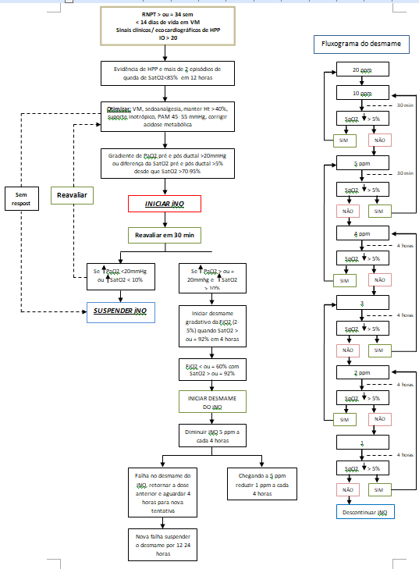
Protocolo de
administração
do iNO
na UTI Neonatal
do HMIB

Slide 40
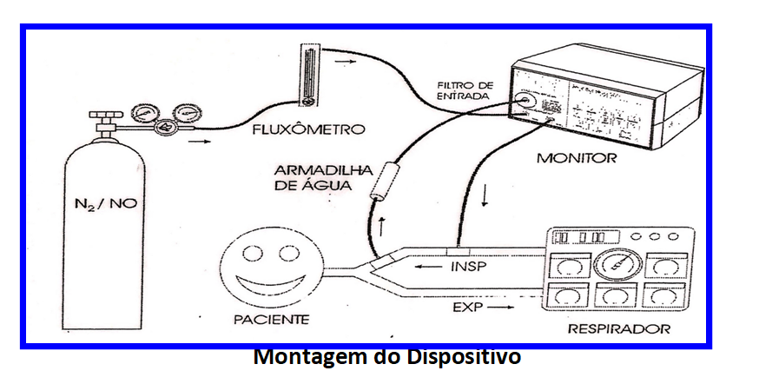

Slide 41
Quanto ao uso do iNO nos prematuros
Apesar de duas importantes informações, o iNO Consensus Statement, de 2011 e o 2014 report from American Academy of Pediatrics recomendando o não uso do iNO para esta população (não reduz a mortalidade e nem a morbidade), Ellsworth et al , relataram que entre 2009-2013, na rede Pediatrix Medical Group (420571 RN admitidos na UTI), 1576 RN (1,3%) receberam iNO e acreditem, quase a metade (46%) eram bebê <34 semanas de idade gestacional! (entre 23 semanas e 29 semanas, houve um aumento do uso de iNO de 23%!).
Por quê será que ocorre este aumento do iNO off-label? Os autores acreditam que a sua utilização é impulsionada pela idéia de que o iNO promove aumento da sobrevivência, apesar das evidências não demonstrarem. O efeito imediato do pré-termo exposto ao iNO é o aumento da saturação de oxigênio.

Slide 42
Os autores especulam que este efeito fisiológico leva muitos neonatologistas atribuir a sobrevivência destes RN, quando na verdade uma série de outros fatores podem ter contribuído.
O uso do iNO off-label em 2013 nos EUA gerou um custo em torno de 19 milhões de dólares!
Especificamente os autores não puderam determinar as razões pelas quais os neonatologistas iniciaram o iNO off-label (por exemplo, prevenção da displasia broncopulmonar, terapia de resgate em insuficiência respiratória, hipertensão pulmonar, hipoplasia pulmonar).

Slide 43
Os presentes autores concluem que apenas estudos prospectivos cuidadosamente projetados irão responder quais prematuros podem se beneficiar do tratamento com iNO.
Comentando este estudo, este alto uso de iNO off-label pode ser pela visão de que a evidência não é generalizada a uma situação particular e o mais provável, prevalece o instinto dos intensivistas neonatais para tentar normalizar a fisiologia quando confrontados com um bebê hipóxico ventilado.
O iNO é usado primariamente como vasodilatador pulmonar e muitos pré-termos frequentemente tem hipertensão pulmonar não reconhecida.
A hipertensão pulmonar do pré-termo geralmente é secundária à patologia pulmonar parenquimatosa, explicando o impacto limitado do iNO nestes pacientes.
No entanto, existem alguns grupos de prematuros em que a hipertensão pulmonar grave é quase universal, particularmente nos nascidos após prolongado oligohidrâmnio (estes podem responde agudamente ao iNO).

Slide 44
A capacidade de resposta ao NOi aumenta com a idade gestacional (IG) e peso ao nascer, sendo os mais responsíveis aqueles com IG > 29 semanas ou >1000g, segundo estudo recente de Cheng DR et al.
O uso do iNO no prematuro deve ser feito com muito critério, devido ao risco de sangramento e da possibilidade de hemorragia intraventricular (talvez o iNO interfira na agregação plaquetária, podendo piorar o quadro de distúrbio de coagulação).
No entanto, não há evidências suficientes, para avaliar a segurança e mais estudos de acompanhamento são necessários em relação à efeitos a longo prazo e segurança da terapia com iNO em Prematuros

Slide 45
Padronização do uso do óxido nítrico inalado em bebês
extremamente prematuros no Japão
Standardization of nitric oxide inhalation in extremely preterm infants in Japan
Shiraishi J, Kusuda S, Cho K, Nakao A, Hiroma T, Sugiura H, Suzuki S, Oshiro M, Yoshimoto S, Watabe S.
Pediatr Int. 2019 Feb;61(2):152-157. doi: Shiraishi, J., Kusuda, S., Cho, K., Nakao, A., Hiroma, T., Sugiura, H., … Watabe, S. (2018). Standardization of nitric oxide inhalation in extremely preterm infants in Japan. Pediatrics International. doi:10.1111/ped.13746 .
PMID: 30523661,Similar articles
Foi realizada uma pesquisa de questionário de maio a setembro de 2015. Questionários sobre Hipertensão Pulmonar Persistente (HPNP) do Recém-nascido e o tratamento do iNO foi enviado ao médico responsável pela Unidade Neonatal em 213 centros médicos perinatais (PMC) que possuíam equipamentos iNO no Japão.
Resultados: 143 das 213 PMC forneceram respostas (67,1%).
O diagnóstico de HPNP foi realizado exclusivamente com a ecocardiografia em todos os PMC.
No diagnóstico definitivo da HPPN, o iNO foi selecionado na maioria dos PMC (72%) e iniciado a partir de ≤10 ppm. na maioria dos PMC (49,7%) para bebês extremamente prematuros.
Durante a terapia com iNO, a função cardíaca foi verificada na ecocardiografia por um neonatologista a cada ≤8 h.
O desmame do iNO foi iniciado quando o diferencial de saturação de O2(SpO2) desapareceu ou quando a SpO2 atingiu 100% e assim por diante.
Após a concentração de iNO atingir 5 p.p.m., diminuiu gradualmente e com cuidado em cinco etapas, levando de 12 a 24 horas para ir das 5 às 0 p.p.m.
Conclusões: O óxido nítrico inalado foi usado predominantemente em prematuros extremos como terapia de resgate precoce na HPNP baseada em ecocardiografia realizada por um neonatologista.

Slide 46
Com base na presente pesquisa, um protocolo padronizado para o uso de resgate do tratamento com iNO em prematuros extremos é proposto (Figura).
• Diagnóstico da hipertensão exata e início do tratamento com iNOi de preferência deve basear-se na ecocardiografia.
• Dose inicial de tratamento com iNO para bebês extremamente prematuros
é 10 p.p.m.
• Durante o tratamento com iNOi, recomenda-se ecocardiografia periódica.
• Para minimizar o risco de exacerbação de complicações,
descontinue desnecessariamente a terapia com iNO.
• O desmame da terapia com hipertensão pulmonar é iniciado quando a SpO2 diferencial
desaparece ou quando a SpO2 atinge 100% ou a PaO2 atinge > 80–100 mm Hg, ou IO diminui para <10.
• Inicialmente, a FiO2 diminui de 1,0 para 0,4–0,6 e depois a concentração de iNO diminui de 10 para 5 p.p.m.
•O iNO diminui gradual e cuidadosamente de 5 para 0 p.p.m. em cinco etapas ao longo de 12 h.

Slide 47
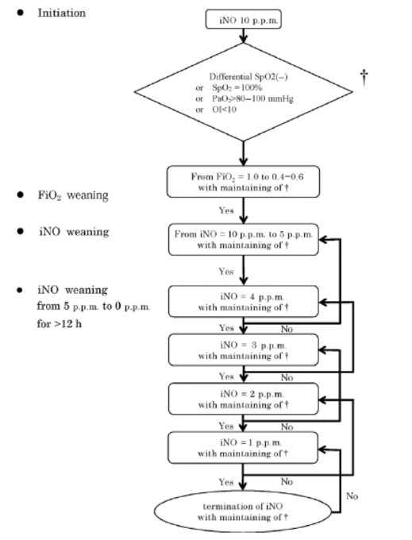

Slide 48
O óxido nítrico inalado está associado à oxigenação aprimorada em uma subpopulação de bebês com Hérnia Diafragmática Congênita e
Hipertensão pulmonar
Inhaled Nitric Oxide Is Associated with Improved Oxygenation in a Subpopulation of Infants with Congenital Diaphragmatic Hernia and Pulmonary Hypertension.Lawrence KM, Monos S, Adams S, Herkert L, Peranteau WH, Munson DA, Hopper RK, Avitabile CM, Rintoul NE, Hedrick HL.J Pediatr. 2019 Nov 6. pii: S0022-3476(19)31218-1. doi: 10.1016/j.jpeds.2019.09.052. [Epub ahead of print].PMID: 31706636.Similar articles
Embora os relatos iniciais tenham demonstrado melhorias significativas na oxigenação após o início do iNO, estudos subsequentes falharam em demonstrar os mesmos benefícios do tratamento em lactentes com HDC.
Dada a falta de evidências prospectivas, custo considerável do tratamento, as Sociedades profissionais, incluindo a American Pediatric Surgical Association, recomendaram contra o uso rotineiro de iNO em todos os neonatos com CDH.
Esses estudos e estudos retrospectivos subsequentes sobre em que as diretrizes da prática clínica se baseiam, falharam em distinguir os pacientes com HDC que respondem ao tratamento vs aqueles que são refratários.
Especificamente, esses estudos não separaram os pacientes por gravidade da HP ou função ventricular, potencialmente ocultando uma população de pacientes com HDC que poderiam se beneficiar DO tratamento com INO.
Dada a heterogeneidade da população com HDC, o objetivo desse estudo foi avaliar a resposta inicial ao tratamento com o iNO em um grupo de neonatos com HDC e HP e para identificar fatores e resultados associados à resposto ao tratamento tratamento

Slide 49
Os objetivos desses estudo foram determinar quais pacientes com hérnia diafragmática congênita (HDC) e hipertensão pulmonar (HP) se beneficiam do tratamento com óxido nítrico inalado (NOi), comparando características e resultados dos respondentes ao iNO para não respondedores
Desenho do estudo: Os autores realizaram uma revisão retrospectiva de prontuários de bebês com HDC tratados NO Centro deles entre 2011 e 2016.
Em um subconjunto de pacientes, o iNO foi iniciado por hipoxemia ou evidência ecocardiográfica de shunt direita-esquerda extrapulmonar.
Os gases sanguíneos iniciais após o tratamento foram revisados e os pacientes foram classificados como respondedores (PaO2 aumentada> 20 mm Hg) ou não respondedores. Características basais, ecocardiogramas e os resultados foram comparados entre os grupos com testes exatos de Fisher e testes t de Mann-Whitney, conforme apropriado.

Slide 50
Resultados
Durante o período do estudo, 95 de 131 pacientes com HDC (73%) foram tratados com iNO.
Todos os pacientes com ecocardiogramas pré-tratamento (n = 90) apresentaram evidência ecocardiográfica de HP.
Trinta e oito (40%) pacientes estavam no critério de resposta ao tratamento
Os respondentes tiveram melhorias significativas na PaO2 (51± 3 vs 123 ±7 mm Hg, P <0,01), gradiente alveolar-arterial (422 ± 30 vs 327 ± 27 mm Hg, P <0,01) e relação PaO2 / FiO2 (82 ± 10 vs 199 ± 15 mm Hg, P <0,01).
Os não respondedores tiveram maior probabilidade de ter disfunção sistólica do ventrículo esquerdo (27% 8%, P = 0,03) no ecocardiograma.
Os respondentes apresentaram menor probabilidade de necessitar de suporte extracorpóreo por membrana (50 vs 24%, P = 0,02).

Slide 51
Neste único Centro, esse estudo de coorte retrospectivo mostrou que o tratamento com iNO foi associada à melhora da oxigenação em uma subpopulação de neonatos com HDC com HP e FUNÇÃO SISTÓLICA DO VENTRÍCULO ESQUERDO (VE) NORMAL
Bebês que responderam com uma melhora da oxigenação foram menos frequentemente tratadas com ECMO (oxigenação por membrana extacorpórea).

Slide 52
Interessante que os respondedores s foram semelhantes aos não respondedores em características basais, gravidade da HP, hipoplasia do VE e acuidade respiratória, mas tendiam a preservar Função Sistólica do VE no ecocardiograma.

Slide 53
Portanto....
Coletivamente, esses dados mostram que uma subpopulação de lactentes com HDC com HP e FUNÇÃO sistólica do VE preservada pode se beneficiar do tratamento com iNO e que os pacientes com HDC com HP com disfunção sistólica de VE pode não se beneficiar da terapia com iNO.

Slide 54
Em pacientes adultos com disfunção sistólica do VE,apenas 10 minutos de tratamento com iNO levou a um significativo aumento do retorno venoso pulmonar.
Esse rápido aumento do volume diastólico final do VE pode rapidamente sobrecarregar uma disfunção do coração esquerdo que liderou a American Heart Association e CDH Collaborative canadense para advertir contra o uso precoce de vasodilatadores pulmonares em recém-nascidos com HDC e DISFUNÇÃO DO VE.

Slide 55
Assim...
iNO treatment is associated with improved oxygenation and reduced need for ECMO in a subpopulation of patients with CDH with PH and normal left ventricular systolic function.
O tratamento com o iNO está associado à oxigenação aprimorada e à necessidade reduzida de ECMO em uma subpopulação de pacientes com HDC com HP e função sistólica do ventrículo esquerdo normal.
(em uma outra oportunidade traremos a discussão completa desse importante artigo aqui na nossa página neonatal www.paulomargoto.com.br )
Já no capítulo do livro Assistência ao Recém-nascido d Risco: Na presença de disfunção do ventrículo esquerdo, o iNO não será eficiente (fazendo vasodilatação pulmonar com o iNO, maior quantidade de sangue chegará ao pulmão, com maior retorno venoso ao coração esquerdo, com risco de edema pulmonar).
Hérnia diafragmática congênita
Paulo R. Margotto, Geórgia Quintiliano C. da Silva, Evely Mirela F. França, Samiro Assreuy, Jefferson G. Resende, Martha G. Vieira. apítulo do livro Assistência ao Recém-Nascido de Risco, 4a Edição, 2020, em Preparação.
Interessante, uma combinação de iNO com milrinona pode melhorar a resposta ao iNO. A milrinona reduziu o resistência vascular pulmonar e melhorou a fração de ejeção ventricular esquerda. Milrinona melhora a pressão sistólica e velocidades diastólicas do ventrículo direito e esquerdo, com melhorias correspondentes no estado clínico em lactentes com hérnia diafragmática.

Slide 56
Em resumo...
Há uma variação clínica significativa em relação ao início do óxido nítrico inalado( iNO), limiares de desmame e taxas e época do desmame. Isso foi atribuído à falta de práticas padronizadas de uso do iNO. Os residentes careciam de autoridade ou confiança para tomar decisões sobre o desmame, muitas vezes aguardando as visitas e a presença de staffs antes do início do desmame. O iNO é uma das medicações mais caras na UTI Neonatal. O uso prolongado de iNO devido a variações na prática sem justificativa clínica tem repercussões financeiras significativas tanto para o Hospital quanto para o Sistema de Saúde, além dos seus efeitos adversos (alteração na função plaquetária resultando em sangramento significativo ou através da formação de metabólitos, como metahemoglobina e dióxido de nitrogênio). As diretrizes de Protocolo publicadas são atribuídas como um componente-chave na redução da variação da prática e na melhoria da qualidade dos cuidados de saúde. Os programas de administração permitem o monitoramento eficaz da conformidade clínica com os Protocolos, melhorando assim a capacidade dos Serviços em oferecer assistência médica segura e eficiente. O presente estudo mostrou, com o gerenciamento do Ino maior adesão ao Protocolo, maior segurança e justificável redução clínica na exposição ao iNO (houve redução dos custos com o iNO em 52%!). Nos complementos, trouxemos o Protocolo da Unidade Neonatal do HMIB/SES/DF, com enfoque de que é de vital importância que estejamos juntos com a cardiologia (a ecocardiografia Doppler se impõe!). O que melhor respondem são aqueles com hipertensão pulmonar com shunt extrapulmonar. Na presença de disfunção do ventricular esquerda (VE) o iNO pode levar a um significativo aumento do retorno venoso pulmonar (esse rápido aumento do volume diastólico final do VE pode rapidamente sobrecarregar uma disfunção do coração esquerdo) Entre os NÃO RESPONDEDORES ao iNO na hérnia diafragmática congênita, estão aqueles COM DISFUNÇÃO DO VE. Os prematuros respondem ao iNO na presença de hipertensão pulmonar, principalmente se prolongado oligohidrâmnio ( a resposta pode ao ser boa pois na maioria das vezes, a causas é por doença pulmonar parenquimatosa)
Margotto, PR

Slide 57


OBRIGADO!
Dr. Antônio
Staffs e Residentes da Unidade de Neonatologia do HMIB/SES/DF

